Slide 1
CRM системы - Customer Relationship Management System
Доц. Сидорова Н.П.

Slide 2
Вопросы
Назначение.
Функции
Типовые компоненты

Slide 3
Назначение
Система управления взаимодействием с клиентами - целевая корпоративная информационная CRM-система или подсистема, входящая в ERP-систему. Она предназначена для улучшения обслуживания клиентов путем сохранения информации о клиентах, истории взаимоотношений с клиентами, установления и улучшения бизнес-процедур на основе сохраненной информации и последующей оценки их эффективности.
CRM - это направленная на построение устойчивого бизнеса концепция и бизнес- стратегия организации, ядром которой является "клиенто-ориентированный" подход.

Slide 4
Принципы
Наличие единого хранилища информации, откуда в любой момент доступны все сведения о предыдущем и планируемом взаимодействии с клиентами.
Использование всех каналов взаимодействия. Ранее к подобным каналам взаимодействия относили только телефонные звонки, электронную почту, события/встречи. Но с активным развитием веб-технологий появились другие каналы взаимодействия — регистрационные формы на веб-сайтах, рекламные ссылки, системы корпоративного веб-чата и т. д.
Постоянный анализ собранной информации о клиентах и подготовка данных для принятия соответствующих организационных решений — например, сегментация клиентов на основе их значимости для компании.

Slide 5
Классификация по уровням обработки информации
Операционный — регистрация и оперативный доступ к первичной информации по событиям, компаниям, проектам, контактам^{[1]}, документам и т. д.
Аналитический — отчетность по первичным данным и, самое главное, — более глубокий анализ информации в различных разрезах (воронка продаж, анализ результатов маркетинговых мероприятий, анализ эффективности продаж в разрезе продуктов, сегментов клиентов, регионов и т. п.)
Коллаборационный (англ. collaboration — сотрудничество; совместные, согласованные действия) — уровень организации тесного взаимодействия с конечными потребителями, клиентами, вплоть до влияния клиента на внутренние процессы компании (опросы, для изменения качеств продукта или порядка обслуживания, web-страницы для отслеживания клиентами состояния заказа, уведомление по SMS о проведённых транзакциях по банковскому счету, возможность для клиента самостоятельно скомплектовать и заказать в online, к примеру, автомобиль или компьютер из доступных блоков и опций и др.)

Slide 6
На уровне технологий CRM – это набор приложений, связанных единой бизнес-логикой и интегрированных в корпоративную информационную среду компании (часто в виде надстройки над ERP) на основе единой базы данных.
Специальное программное обеспечение позволяет провести автоматизацию соответствующих бизнес-процессов в маркетинге, продажах и обслуживании. Как результат, компания может обратиться к "нужному" заказчику в "правильный" момент времени, с наиболее эффективным предложением и по наиболее удобному заказчику каналу взаимодействия.

Slide 7
Классы CRM-систем
IF-системы (Customer Information File) – системы для сбора эталонной информации о клиентах из разнородных источников и предоставления этой информации пользователям и другим информационным систем по запросу.
SFA-системы (Sales Force Automation) – системы автоматизации операционных процессов продаж и маркетинга .
Service Desk – системы, обеспечивающие поддержку операционных процессов сервисного обслуживания клиентов.

Slide 8
Классы CRM-систем
Contact-centre – системы обработки контактов с реальными и потенциальными потребителями в целях продаж и обслуживания посредством любых электронных каналов взаимодействия (голос, IVR – интерактивные речевые меню, web-сайт, e-mail, факс)
Аналитический CRM – системы на основе хранилищ данных, предназначенные для накопления, хранения, агрегации и интеллектуальной обработки хронологических показателей, собранных на основе данных транзакционных систем. Поскольку аналитический CRM это не что иное как хранилище данных, то часто при обсуждении возможностей такого класса систем приходится сталкиваться со следующими понятиями:

Slide 9
Аналитический CRM
Data warehouse – системы на основе СУБД, предназначенные для накопления, хранения, и агрегации хронологических данных;
ETL – процедуры извлечения, обработки и загрузки данных из разнородных источников в хранилище данных;
Data mining– интеллектуальная обработка данных;
Data mart – специализированные аналитические срезы, оптимизированные для работы аналитика;
Drill down – возможность детализации агрегированного показателя для просмотра его структуры и составных частей.

Slide 10
SFA-система
Автоматизация процессов продаж и маркетинга.
Создание эталонной базы клиентов (CIF) и обеспечение интеграции каналов продаж. В крупных организациях с развитым ИТ-ландшафтом часто разделяют функции CIF-системы и SFA-системы, т.к. это чаще всего вызвано требованиями скорости отклика каждой из систем при выполнении специфических операций.
Обеспечение фронт-офиса информацией о клиентах, которая накапливается другими подразделениями и информационными системами.
Сбор информации о реальных и потенциальных клиентах, необходимой для принятия управленческих решений.
Как правило, SFA системы интегрируются с информационными системами, относящимися к классу ERP и аналитическим хранилищем. Очень часто на основе SFA систем производится разработка специального функционала, который позволяет сделать эту систему ядром для поддержки всех фронтальных процессов бизнеса.

Slide 11
Система Service Desk
Поддержка процессов сервисного обслуживания.
Определение приоритетов обслуживания клиента.
Ведение базы знаний сервисной службы.
Предоставление информации о клиентах, которая накапливается другими информационными системами.
Эти системы редко существуют сами по себе и чаще всего встречаются в комбинации со SFA-системой или Contact-centre.

Slide 12
Contact-centre
Наибольшую популярность эти системы получили в организациях большой розничной составляющей бизнеса, т.к. при правильном внедрении позволяют существенно снизить операционные расходы на привлечение и обслуживание клиентов.
Основное назначение систем этого класса:
Информационная и консультационная поддержка потенциальных и действующих клиентов. В этом случае система комплектуется так называемой базой знаний, которая позволяет операторам быстро находить релевантные ответы на вопросы.
Прием и обработка заказов по телефону. Предполагает, что система contact-centre интегрирована со SFA-системой.
Прием и обработка жалоб. В этом случае система интегрируется с информационной системой Service Desk.
Поддержка процессов прямого маркетинга. Предполагает всевозможные виды кампаний телемаркетинга, информационные рассылки. Чаще всего предполагает интеграцию со SFA-системой.

Slide 13
Contact-centre
VR – системы интерактивного речевого взаимодействия;
Call-centre – системы обработки телефонных вызовов (голос, IVR);
CTI – программное обеспечение, которое позволяет обеспечить интеграцию и обмен данными между телефонной станцией и другими программными продуктами. Входит в состав решений для Call-центров и применяется для интеграции со SFA-системой.

Slide 14
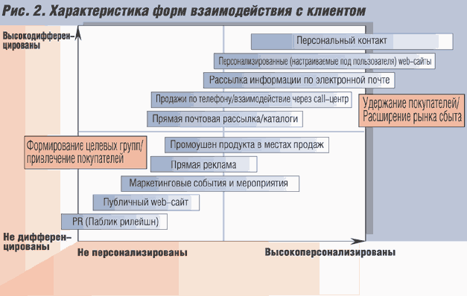

Slide 15
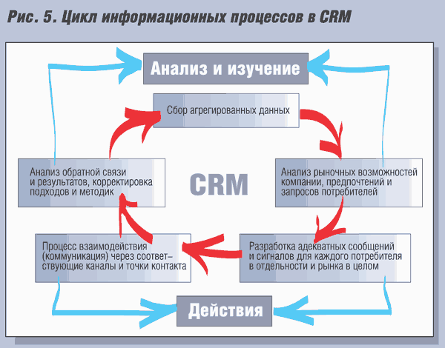

Slide 16
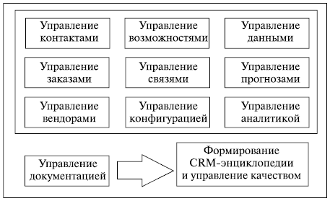
Функции

Slide 17
Функции
управление контактами - поддержка информации о клиенте и истории контактов с ним; может включать информацию о точках цикличных продаж или периодичности пополнения клиентских запасов своей продукцией;
управление деятельностью - предоставляет календарь и деловой дневник для торговых представителей, работающих "в поле";
управление связью - выражается в самостоятельном программном модуле, отвечающем за передачу информации с использованием модема или мобильного телефона, ее сохранность и репликацию;
прогнозирование - предоставляет информацию о перспективных планах продаж, а также прогнозы исследовательских организаций или данные маркетинговых исследований подразделений компании;
управление возможностями - управление побуждающими факторами привлечения потенциальных клиентов;
(напр. факторы, оказывающие влияние на принятие решения о покупке) и информацию о конкурентах.

Slide 18
Функции
управление заказами - получение информации о наличии товара на складе и размещение заказов на доставку или производство продукции в online-режиме;
управление документацией - разработка и внедрение стандартов и настраиваемых отчетов и информационно-рекламных материалов;
анализ продаж - предоставление аналитических возможностей для обработки данных о продажах;
конфигурация продукта - хранение информации об альтернативных продуктах и их ценовых характеристиках;
энциклопедия маркетинга - предоставляет обновляемую информацию о продуктах, ценах, рекламных мероприятиях, результаты исследований

Slide 19
Типовые решения CRM
Call-центры
взаимодействующие CRM-подсистемы отдельных территориальных подразделений распределенной компании;
аналитический и маркетинговый программные модули;
электронные каталоги и управление ими;
система оформления заказов в режиме online с помощью соответствующих Web-сервисов,
онлайновое выставление счетов и возможность оплачивать их с помощью кредитных карт или "электронных кошельков".

Slide 20
Основные компоненты структуры CRM
Фронтальная чаcть (Frontend) - Интерфейс пользователя, созданный для управления частями системы в зависимости от уровня доступа оператора, предназначен для пополнения базы клиентов, записи истории взаимодействия, вывода аналитической информации. Может иметь распределенный, или централизованный узел обработки данных.
Административная часть (Backend) - Обычно интегрирована с frontend, группа сервисов, предназначенная для администрирования CRM системы — добавление, удаление пользователей, просмотр системных сообщений, разграничение прав доступа, задание целей для команды и.т.п.
База данных (Хранилище) - Обычно используется одна из реализаций реляционных баз данных. Удобство таких баз в гибкости системы, достаточно быстром масштабировании, множестве поддерживаемых платформ, удобстве хранения базы и ее резервных копий.

Slide 21
Аналитическая часть - Множество собранных данных о продажах, оказанных услугах, количестве и составе клиентов дает большое поле для анализа. Ключевой частью аналитической системы является анализ возврата инвестиций в рекламу. Еще одним базовым компонентом системы является анализ эффективности работы отделов и отдельных сотрудников компании.
Обратная связь с клиентами - обеспечивает возможность получать обратную информацию от клиентов посредством форм обратной связи, СМС сообщений, опросов и.т.п. позволяет существенно улучшить качество работы клиентской службы.

Slide 22
Реализации CRM системы
SAP — отдельный модуль SAP R/3 системы существенно улучшает работу тех отделов компании, которые непосредственно взаимодейтсвуют с клиентом (отдел продаж, сайт и интернет-магазины);
Oracle — система CRM, доступ к которой осуществляется через Интернет. CRM Oracle позволяет управлять продажами, проводить всевозможные маркетинговые кампании, организовать виртуальный call-центр и хранилище данных. Помимо всего прочего, CRM Oracle обладает достаточно мощным встроенным набором аналитических инструментов.
Microsoft Dynamics CRM — система CRM, повышающая эффективность сотрудников как внутри, так и вне организации, и облегчающая взаимодействие отделов продаж, маркетинга и обслуживания клиентов [5] .

Slide 23
Демонстрации
http://www.supasoft.ru/conf/crm_free_lite/video
http://www.rbs-crm.ru/demo/lessons

